Slide 1
BÀI 8: SỬ DỤNG VÀ BẢO QUẢN TRANG PHỤC

Slide 2
MỤC TIÊU BÀI HỌC
-Lựa chọn được trang phục phù hợp với đặc điểm và sở thích của bản thân ,tính chất công việc và điều kiện tài chính của gia đình
-Sử dụng và bảo quản được một số loại hình trang phục thông dụng

Slide 3
I. Lựa chọn trang phục
1. Chọn vải kiểu may phù hợp với vóc dáng cơ thể
Em hãy kể một số vóc dáng cơ thể phổ biến mà em biết ?

Slide 4
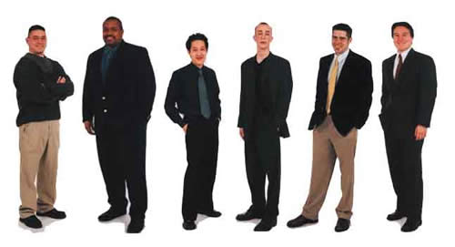
Cao
Cao to
Nhỏ bé
Cao và gầy
Cân đối

Slide 5
Em hãy nhận xét về vóc dáng của bạn bên cạnh em ?

Slide 6
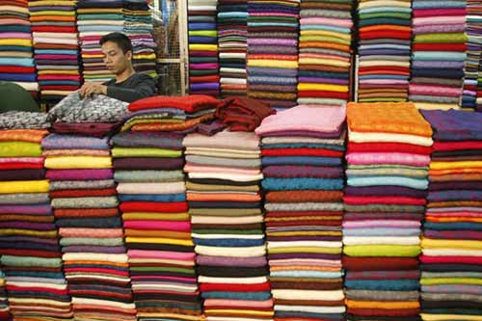
a. Lựa chọn vải

Slide 7
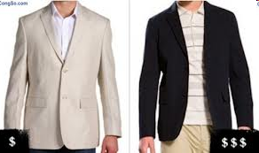
Tạo cảm giác mập hơn
Tạo cảm giác gầy đi

Slide 8
Màu tối làm mình gầy hơn và cao hơn
Màu sáng làm mình mập hơn và thấp xuống

Slide 9
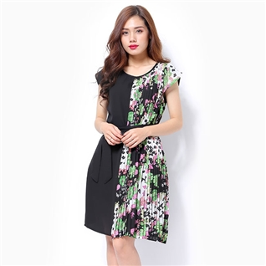

Slide 10
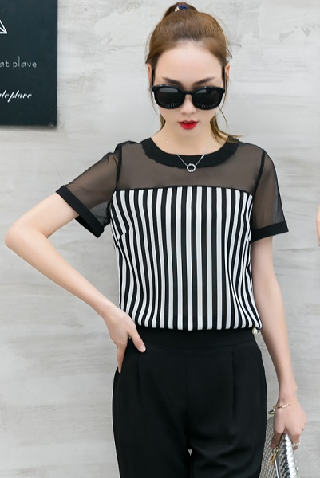
Sọc ngang nhìn mập hơn
Sọc dọc nhìn cao hơn

Slide 11
Màu sắc hoa văn sẽ ảnh hưởng đến vóc dáng người mặc

Slide 12
Hoạt động nhóm với nội dung sau:
Xác định vóc dáng của các bạn trong nhóm
Lựa chọn màu vải hoa văn cho bạn trong nhóm

Slide 13
a. Lựa chọn vải
Tạo cảm giác gầy đi cao lên | Tạo cảm giác béo ra thấp xuống
Màu tối : nâu sẫm, hạt dẻ, đen, xanh nước biển… | Màu sáng :màu trắng, vàng nhạt xanh nhạt , hồng nhạt
Mặt vải: trơn phẳng, mờ đục | Mặt vải : bóng láng , thô xốp
Kẻ sọc dọc hoa văn có dạng sọc dọc, hoa nhỏ | Kẻ sọc ngang, hoa văn có dạng sọc ngang, hoa to

Slide 14
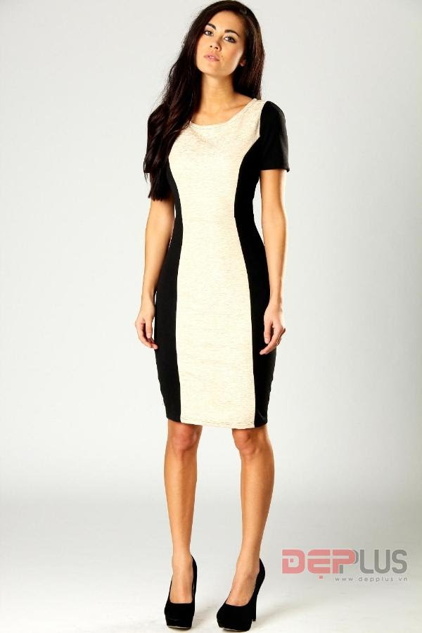
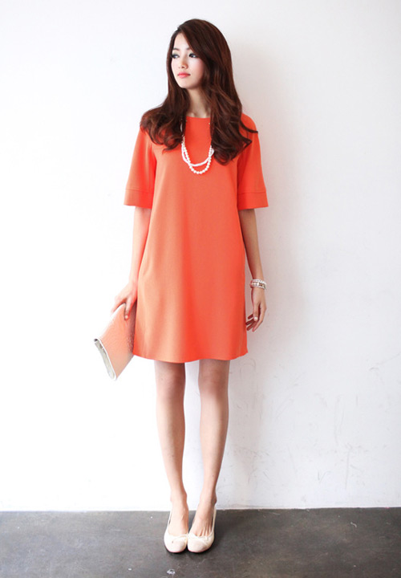
b. Lựa chọn kiểu may
May vừa sát cơ thể áo 7 mảnh
May rộng, thân ngang

Slide 15
Mặc màu tối , hoa văn nhỏ, may vừa vặn , áo 7 mảnh
Mập vai to

Slide 16
Xác định vóc dáng và kiểu may cho phù hợp
Vóc dáng cân đối

Slide 17
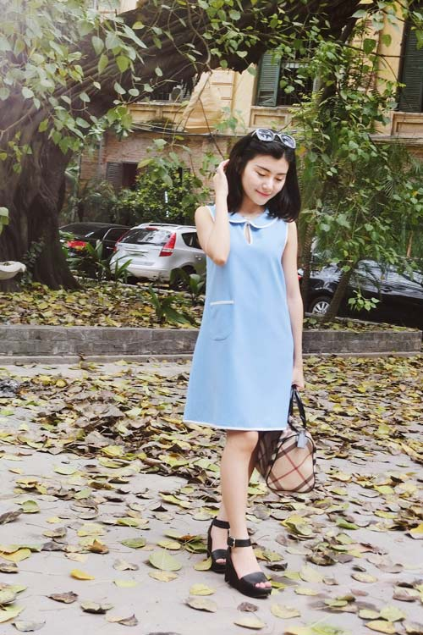
Xác định vóc dáng và kiểu may cho phù hợp
May vải màu sáng, may kiểu vừa vặn
Vóc dáng nhỏ bé

Slide 18
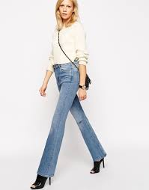
Xác định vóc dáng và kiểu may cho phù hợp
Lựa chọn vải màu sáng , kiểu may rộng
Vóc dáng cao và gầy

Slide 19
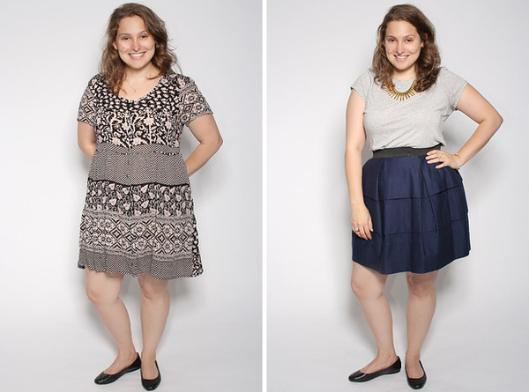
Xác định vóc dáng và kiểu may cho phù hợp
Lựa chọn vải màu tối, hoa văn nhỏ, sọc dọc, kiểu may vừa vặn
Vóc dáng mập

Slide 20
b. Lựa chọn kiểu may
Tạo cảm giác
Gầy đi cao lên
Béo ra thấp xuống
Chi tiết của áo
Đường nét chính
trên áo
Dọc theo thân áo
Ngang thân áo
Kiểu may
Kiểu áo may vừa sát cơ thể
Tay chéo
Kiểu may có cầu vai , dúm chun,tay bồng , kiểu thụng

Slide 21
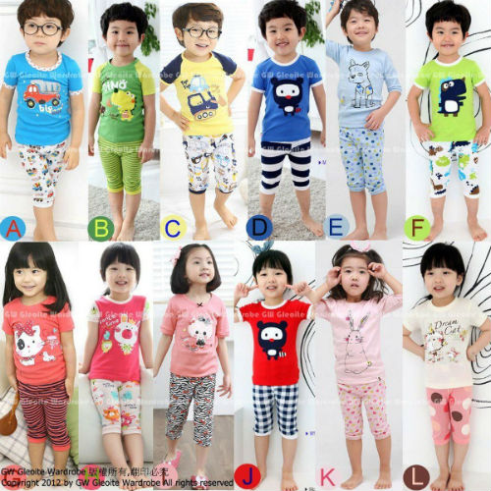
2. Chọn vải, kiểu may phù hợp với lứa tuổi
Trang phục trẻ em chọn màu sắc hoa văn sinh động, kiểu may đơn giản dễ mặc, dễ hoạt động

Slide 22
Thanh thiếu niên lựa chọn vải và kiểu may sao cho phù hợp với tính cách, phù hợp với hoàn cảnh sống

Slide 23
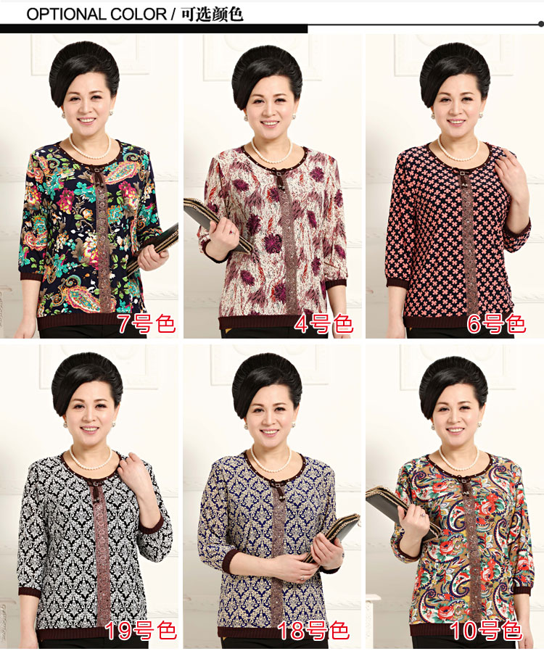
Người đứng tuổi lựa chọn vải và kiểu may trang nhã, lịch sự

Slide 24
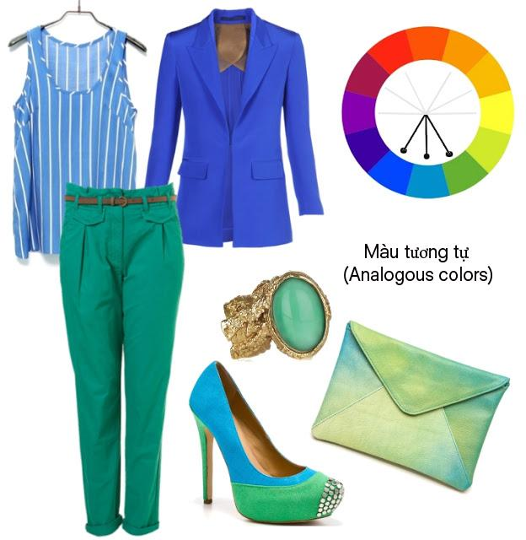
3. Sự đồng bộ của trang phục

Slide 25
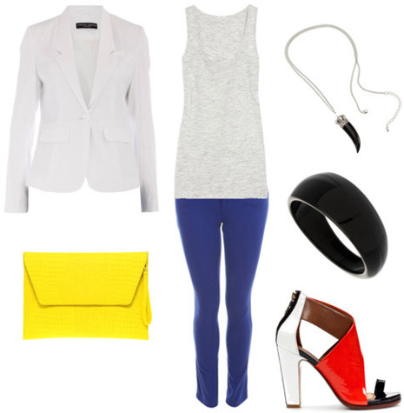
Phối hợp màu sắc tương phản

Slide 26
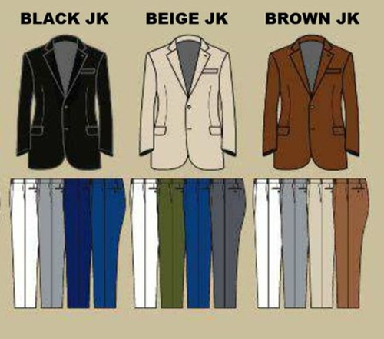

Slide 27
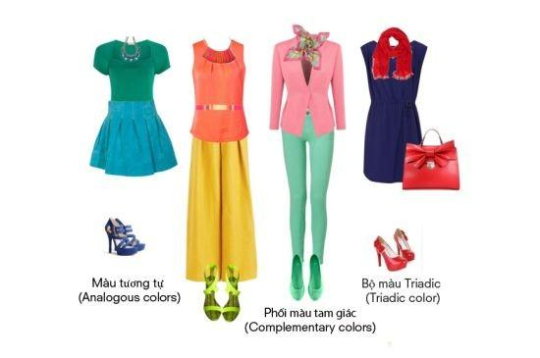

Slide 28
3. Sự đồng bộ của trang phục
Sự đồng bộ của trang phục là phải biết kết hợp hài hoà về màu sắc, phù hợp với tính cách.

Slide 29
Bảng 8.1 đặc điểm trang phục và hiệu ứng thẩm mỹ
Đặc điểm | Tạo cảm giác gầy đi cao lên | Tạo cảm giác béo ra thấp gầy
Chất liệu | Vải mềm mỏng mịn | Vải cứng,dày dặn hoặc mềm vừa phải
Kiểu dáng | Vừa sát cho thể có đường nét chính dọc thân áo thân rủ | Kiểu thụng có đường nét chính ngang thân áo áo tay bồng có bèo
Màu sắc | Màu tối sẫm | Màu sáng
Đường nét họa tiết | Kẻ sọc hoa nhỏ | kẻ ngang kẻ ô vuông hoa to

Slide 30
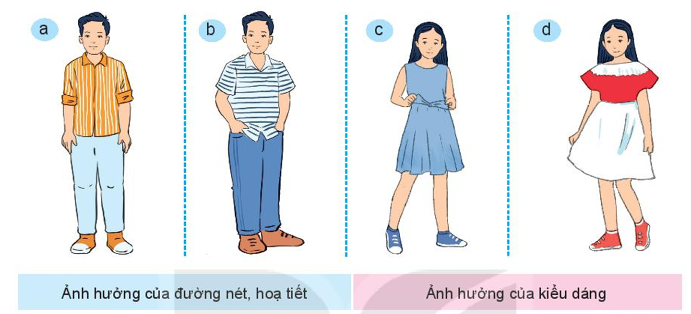
Khám phá
Kể quan sát hình 8.1 và đưa ra nhận xét về ảnh hưởng của trang phục đến vóc dáng người mặc

Slide 31
Mũ, dày dép, túi sách, thắt lưng ...phù hợp với màu sắc, hình dáng với quần áo gọi là gì ?
Ta nên chọn vải, …….. cho phù hợp với lứa tuổi
Khi lựa chọn vải may ta thường chú ý đến cái gì ?
Khi may quần áo ta nên chú ý đến cái gì ?
Được dệt từ lông cừu, lông dê
Nếu chạy theo thời trang, mốt thì sẽ dẫn đến hậu quả ?
Khi lựa chọn kiểu may sẽ ……… đến vóc dáng.
Khi phối quần áo thì có yêu cầu gì về màu sắc ?
Để mặc đẹp hơn ta nên may đồ như thế nào?
Muốn tạo cảm giác cao lên ta nên chọn hoc văn gì ?
V
Ả
i
L
E
N
S
Ự
Đ
Ồ
N
G
B
Ộ
K
I
Ể
U
M
A
Y
V
Ó
C
D
Á
N
G
P
H
Ù
H
Ợ
P
S
Ọ
C
D
Ọ
C
V
Ừ
A
V
Ặ
N
H
O
A
V
Ă
N
Ả
N
H
H
Ư
Ở
N
G
T
Ố
N
T
I
Ề
N

Slide 32
Kết nối năng lực
Đề xuất đặc điểm của bộ trang phục phù hợp với vóc dáng của em?

Slide 33
II. Sử dụng trang phục
1. Cách sử dụng trang phục
Trang phục phù hợp với hoạt động

Slide 34
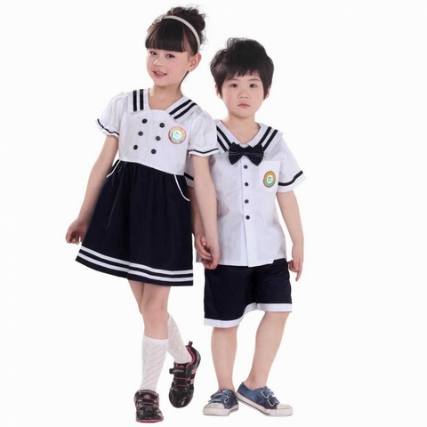
Sợi pha
Nhã nhặn
Đơn giản
Sợi bông
Đẹp
Cầu kì
Hoạt động
Trang phục đi học thường may bằng vải ……….., màu sắc …………, kiểu may ………., dễ mặc và dễ…………

Slide 35
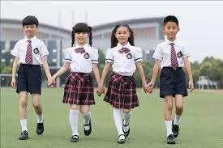
II. SỬ DỤNG TRANG PHỤC
1. Cách sử dụng trang phục
Trang phục đi học có kiểu dáng đơn giản, gọn gang, dễ mặc dễ hoạt động có màu sắc hài hòa thường được may từ vải sợi pha

Slide 36
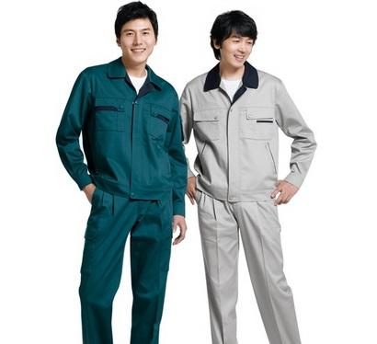
Sợi bông
Sợi tổng hợp
Màu sáng
Cầu kì, sát người
Dép cao gót
Màu sẫm
Đơn giản, rộng
Giày bata, dép thấp
Trang phục đi lao động thường may bằng chất liệu vải ……………., màu sắc …………….., kiểu may ……………, giày dép ………

Slide 37
Khi đi lao động như trồng cây, dọn vệ sinh …, mồ hôi nhiều lại dễ bị lấm bẩn, em mặc như thế nào ?

Slide 38
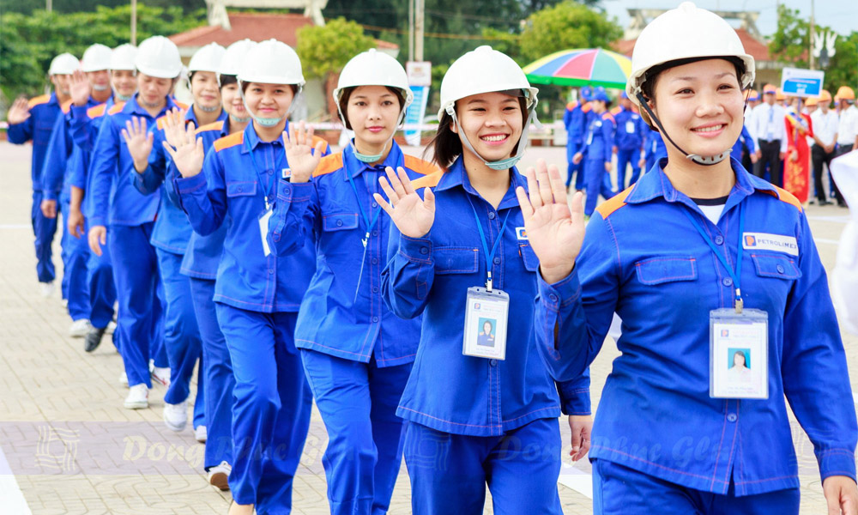
II. CÁCH SỬ DỤNG TRANG PHỤC
1. Cách sử dụng trang phục
Trang phục lao động có kiểu dáng đơn giản rộng sẽ hoạt động thường có màu sẫm, được may từ vải sợi bông

Slide 39
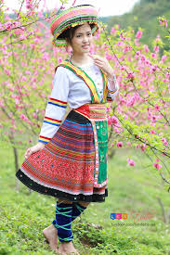
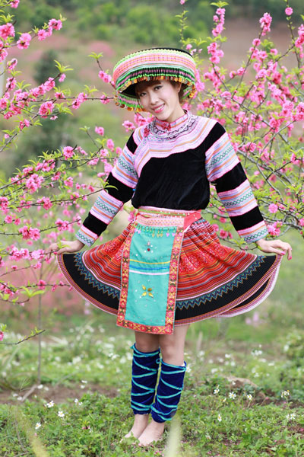
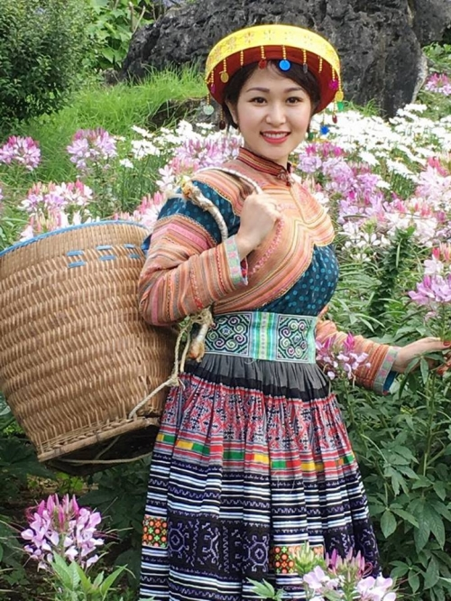
Trang phục lễ hội của người dân tộc

Slide 40
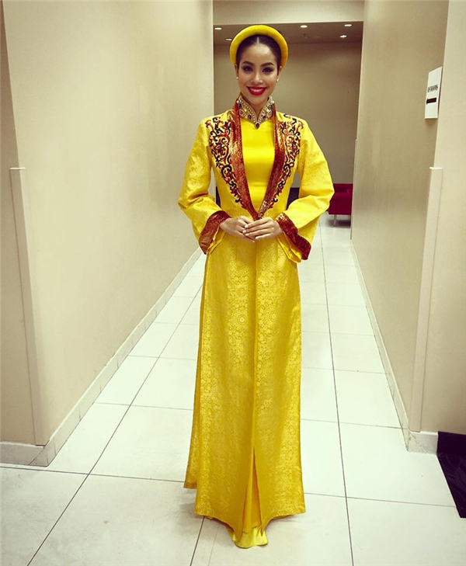
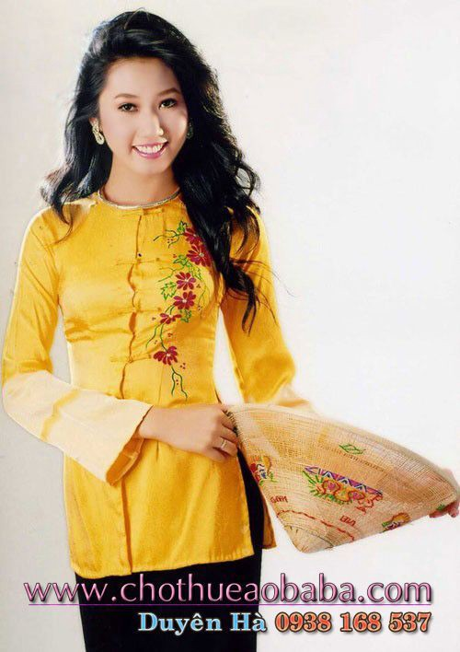
Trang phục lễ hội của người Việt

Slide 41
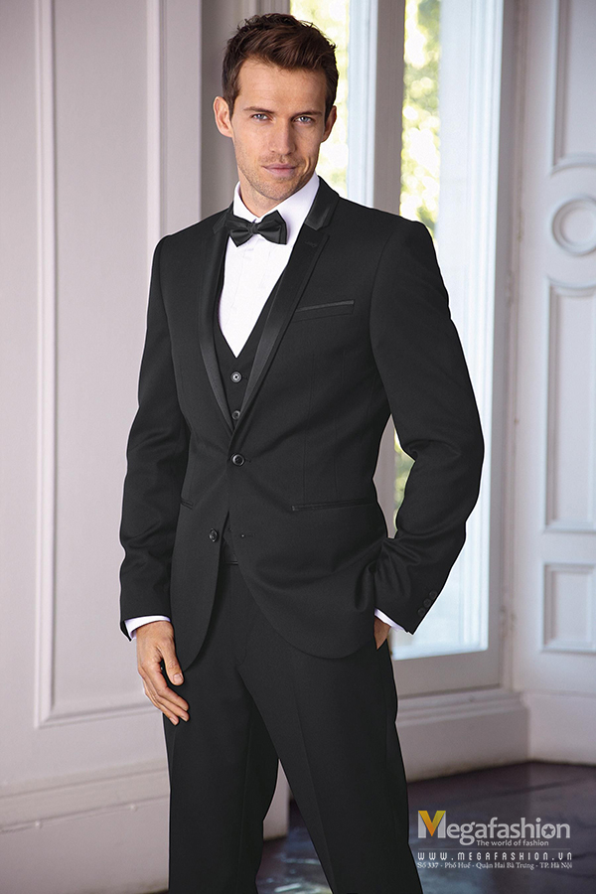
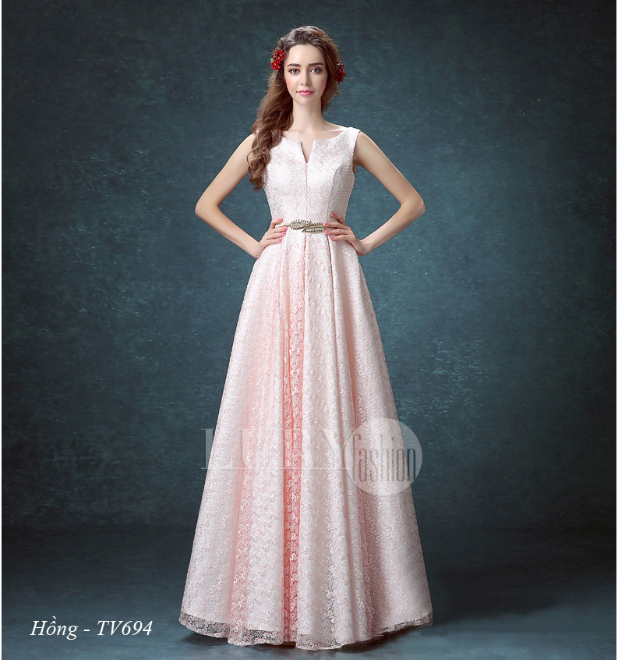
Trang phục đi
dự tiệc

Slide 42
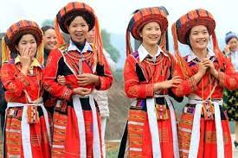
II. Cách sử dụng trang phục
1. Cách sử dụng trang phục
Trang phục dự lễ hội có kiểu dáng đẹp ,trang trọng; có thể là trang phục truyền thống tùy thuộc vào tính chất lễ hội

Slide 43
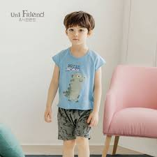
II. Cách sử dụng trang phục
1. Cách sử dụng trang phục
Trang phục ở nhà có kiểu dáng đơn giản, thoải mái thường được may từ vải sợi thiên nhiên

Slide 44
I. Sử dụng trang phục
1. Cách sử dụng trang phục
Trang phục phù hợp với hoạt động
Trang phục phù hợp với môi trường và công việc

Slide 45
K
Khám phá
Theo em, đồng phục có ý nghĩa như thế nào đối với học sinh khi đến trường ?

Slide 46
Đồng phục là những trang phục có thiết kế chung 1 kiểu dáng,họa tiết,không phân biệt độ tuổi,giới tính.Đồng phục học sinh không phân biệt giàu nghèo,tính cách,học sinh có thể tự tin,đoàn kết,hòa đồng cùng nhau khi tham gia các hoạt động tập thể,hoạt động trường,lớp...

Slide 47
II. Cách sử dụng trang phục
2. Cách phối hợp trang phục
Để nâng cao vẻ đẹp và sự hợp lý của bộ trang phục cần phối hợp trang phục một cách đồng bộ hài hòa về màu sắc, họa tiết ,kiểu dáng của quần áo cùng với một số vật dụng khác

Slide 48
2. Cách phối hợp trang phục
Phối hợp vải hoa văn với vải trơn
Phối hợp màu sắc

Slide 49
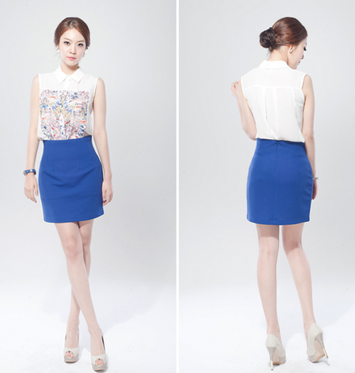
Phối hợp vải hoa văn với vải trơn

Slide 50
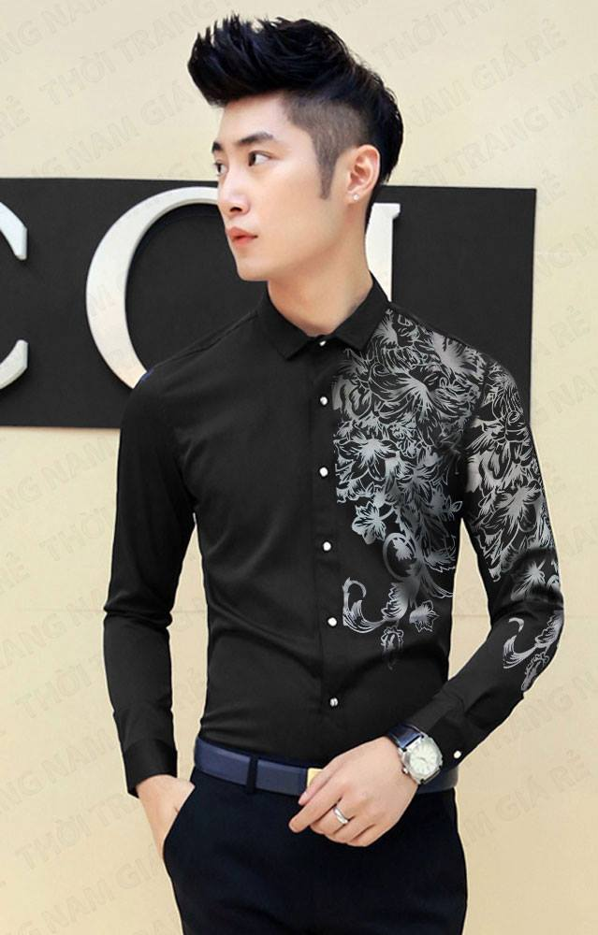
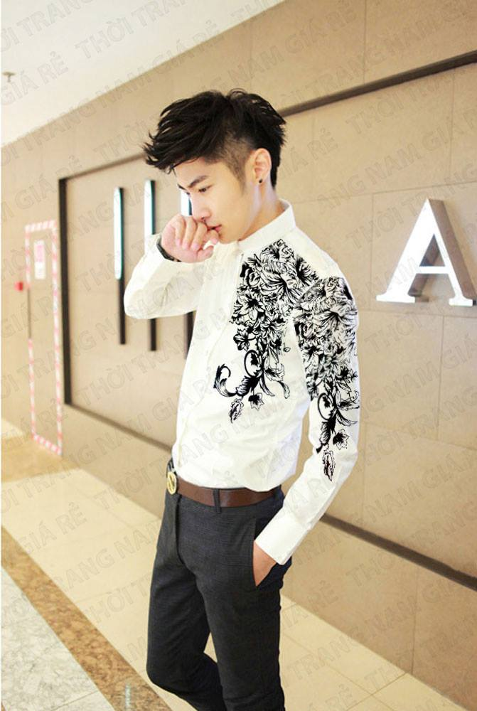

Slide 51
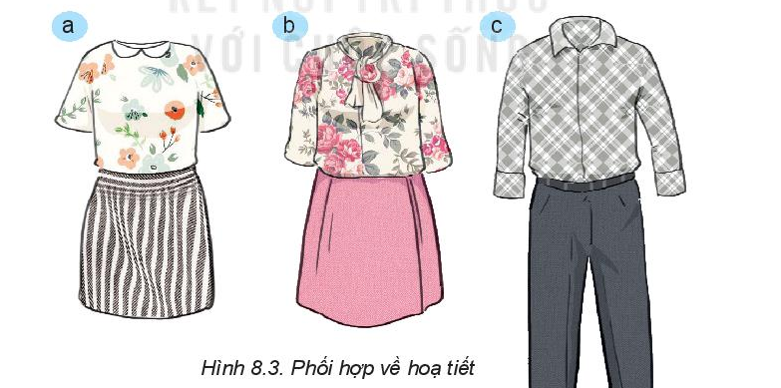
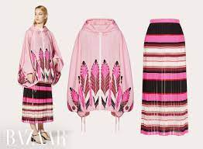
II. Cách sử dụng trang phục
2. Cách phối hợp trang phục
Phối hợp về họa tiết

Slide 52
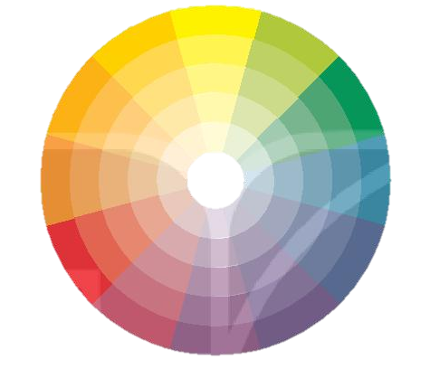
II. Cách sử dụng trang phục
2. Cách phối hợp trang phục
Phối hợp về màu sắc

Slide 53
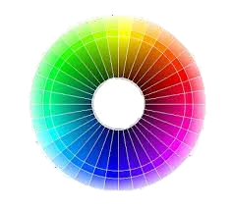
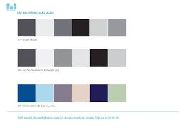
Sắc độ chỉnh độ đậm nhạt hay sáng tối của từng màu

Slide 54
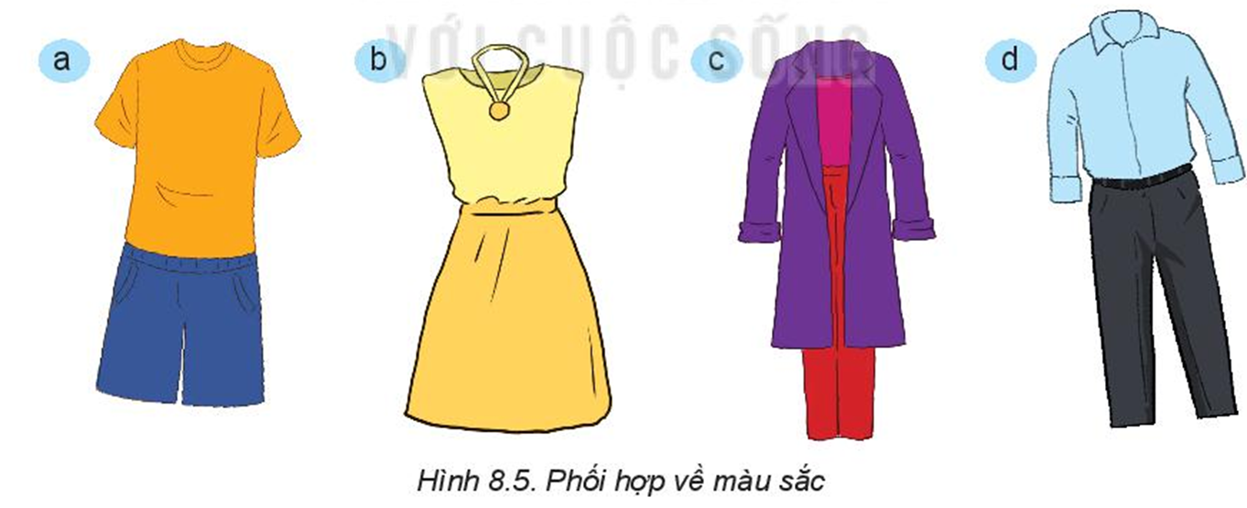
Luyện tập
Trong hình 8.5 các bộ trang phục được tổng hợp màu theo nguyên tắc nào?

Slide 55
Kết nối năng lực
Em hãy lựa chọn trang phục cần sử dụng cho bản thân khi đi du lịch cùng gia đình trong 3 ngày ở vùng biển?

Slide 56
III.BẢO QUẢN TRANG PHỤC
1. Làm sạch
Gặt ướt: làm sạch quần áo cho nước kết hợp với các loại bột giặt, nước giặt. Được áp dụng với quần áo sử dụng hàng ngày

Slide 57
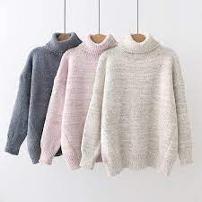
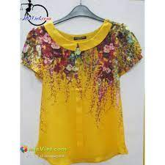
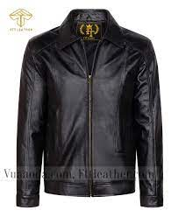
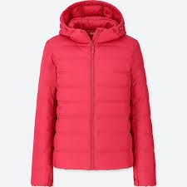
III.BẢO QUẢN TRANG PHỤC
1. Làm sạch
Giặt khô làm sạch vết bẩn bằng hóa chất không dùng nước. Được áp dụng với quần áo được làm từ len, tơ tằm, da, lông vũ

Slide 58
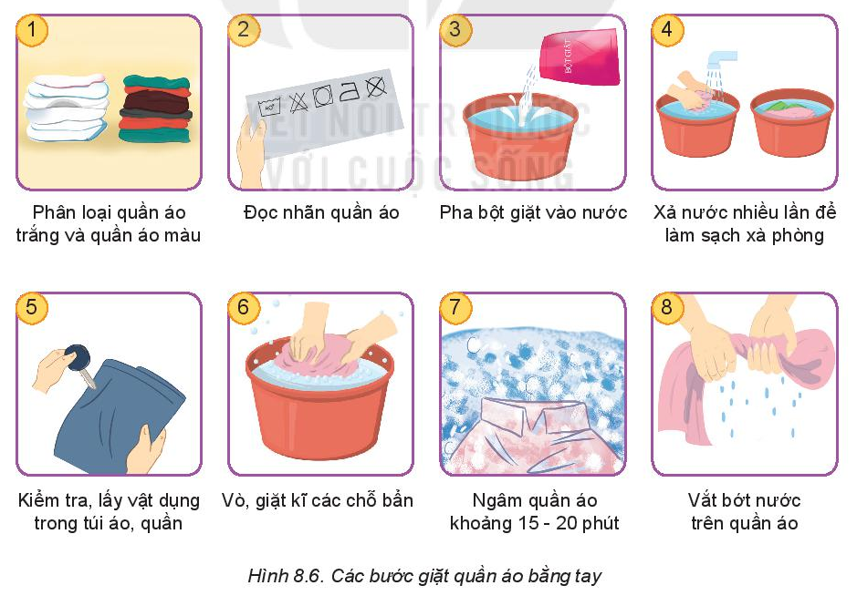
Kết nối năng lực
Sắp xếp các bước trong hình 8.6 theo thứ tự phù hợp với các bước giặt quần áo bằng tay

Slide 59
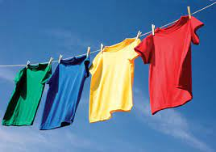
III. BẢO QUẢN TRANG PHỤC
2. Làm khô
Làm khô quần áo bằng cách phơi ở đâu thoáng gió có ánh nắng, tiết kiệm chi phí nhưng phụ thuộc vào thời tiết và tốn thời gian

Slide 60
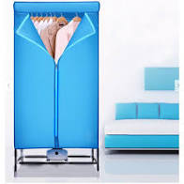
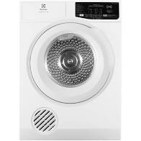
III. BẢO QUẢN TRANG PHỤC
2. Làm khô
Làm khô quần áo bằng máy, không phụ thuộc vào thời tiết nhưng tiêu hao điện năng

Slide 61
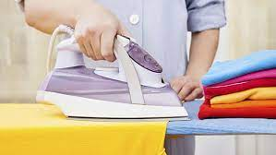
III. BẢO QUẢN TRANG PHỤC
3. Làm phẳng
Để làm phẳng quần áo có thể sử dụng nhiều phương pháp khác nhau trong đó có phương pháp phổ biến là sử dụng bàn là?

Slide 62
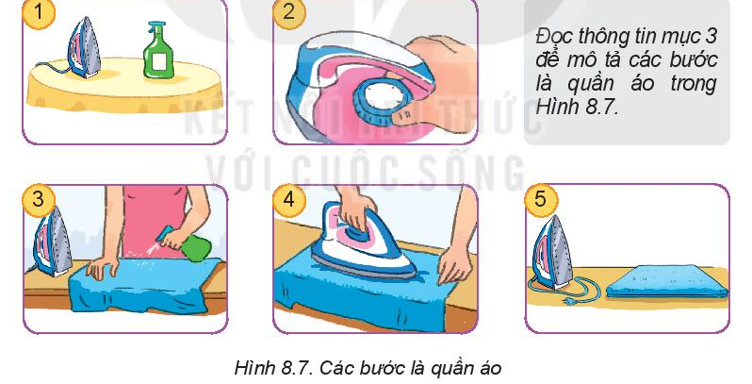
Luyện tập
Đọc thông tin mục 3 để mô tả các bước là quần áo cho hình 8.7

Slide 63
Kết nối năng lực
Dựa vào bảng 8.2 ,hãy cho biết thông tin bảo quản sản phẩm trên nhãn mác quần áo (a), (b)

Slide 64
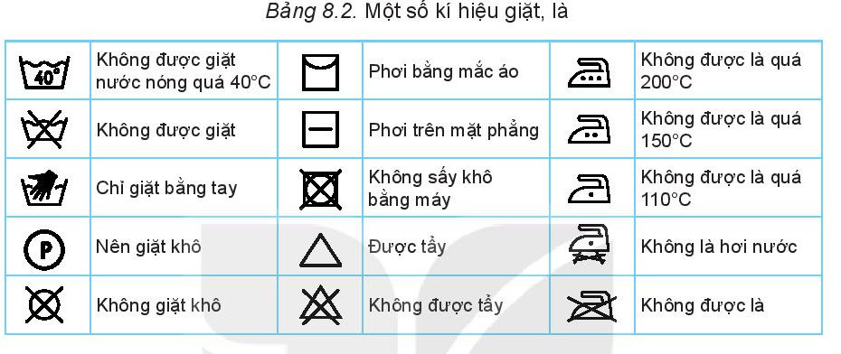
III. BẢO QUẢN TRANG PHỤC
3. Cất giữ
Những quần áo sử dụng thường xuyên cần treo bằng móc áo hoặc xếp và gấp gọn gàng vào tủ theo từng loại.
Những quần áo chưa dùng đến cần bỏ trong túi để tránh ẩm mốc

Slide 65
Cách gấp áo sơ mi

Slide 66
Vận dụng
1. Trang phục em mặc hàng ngày đã được phối hợp và sử dụng đúng cách chưa? Em sẽ thay đổi như thế nào khi lựa chọn và sử dụng trang phục của mình?
2. Đề xuất phương án bảo quản các loại trang phục trong gia đình em?
3. Em hãy mô tả cách bố trí sắp xếp tủ quần áo của gia đình sao cho hợp lý ngăn nắp gọn gàng?

